Slide 1
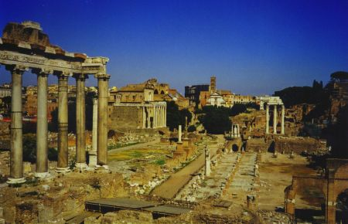
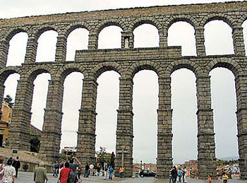
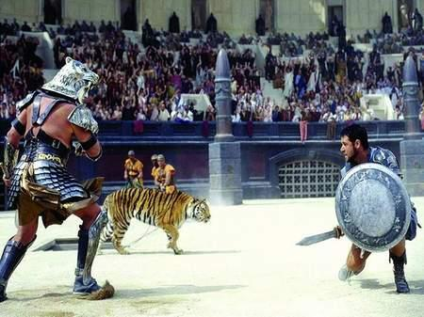
光荣属于希腊，伟大属于罗马
古罗马高架引水桥
古罗马元老院遗迹
古罗马圆形大剧场

Slide 2
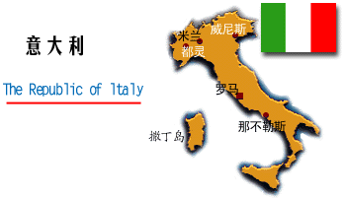

Slide 3
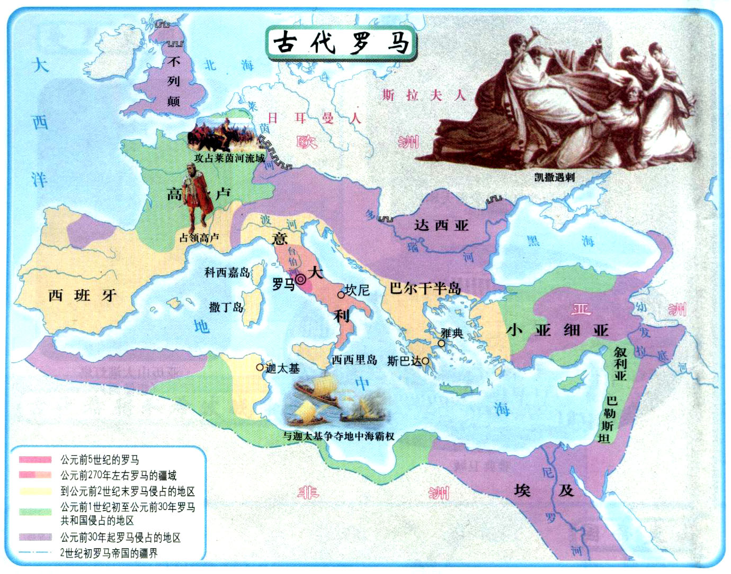
庞大的罗马帝国

Slide 4
导言
“光荣属于希腊，伟大属于罗马”（爱伦坡），这句亘古不变的名言道出了西方世界的历史渊源与文化根本。古罗马人开疆拓土，从西方古典文明的摇篮——地中海直至欧亚非三洲，罗马的通衢大道联系了整个帝国，将文明的种子播撒到古代世界的各地。当古罗马人傲视世界数百年后，其帝国虽然衰落湮灭，但其孕育的精神却深深植入了西方文明之魂。
关于“条条道路通罗马”的理解

Slide 5


和
法律

Slide 6
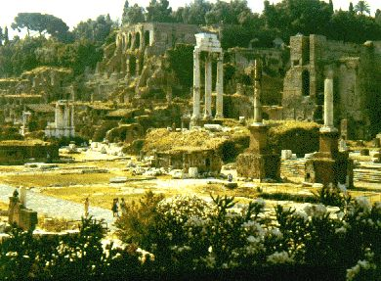
一、从共和国到帝国
１、贵族共和制（公元前510年）
共和制是人类社会的一种政体，那里君主不是国家的最高首脑。政府必须为所有人的利益服务（公益），而不能只为少数当权者的利益服务。共和制政府形式可以包含有限的民主，但这些权利仅对有限的人群允许。古罗马共和，名义上是所有公民共享的制度——这还不包括没有公民权的奴隶，但实际上则多是贵族共和。

Slide 7
思考
罗马共和国建立于何时？它采取了哪些措施防止个人专权、协调贵族与平民的利益？
结论：古罗马共和国具备民主建制，执政官、元老院、公民大会三权分立，相互制衡，被视为现代议会制度的古典渊源。

Slide 8
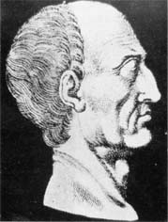
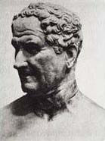
盖乌斯·马略（公元前157～前86年），古罗马统帅、政治家。一生中七任执政官，是由罗马共和国向罗马帝国过渡的重要人物。
苏拉（约公元前138～前78），古罗马统帅，政治家。为争夺战争指挥权与马略发生冲突。其军事独裁统治沉重打击了古罗马共和制。

Slide 9
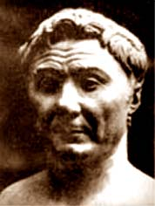
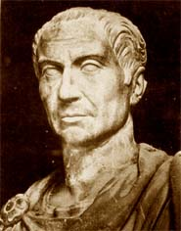
庞培，古罗马统帅，政治家。征战非洲，被授予“伟大的庞培”（Pompey the Great）的称号。
凯撒 （前100—前44年），古罗马共和国统帅，成为罗马共和国向罗马帝国过渡的重要人物。
庞培、克拉苏、凯撒结成前三头政治联盟，并称“前三头”。后凯
撒在与其他军事统帅争取政权的斗争中取胜，建立独裁统治，集
执政官、保民官、独裁官等大权于一身。

Slide 10
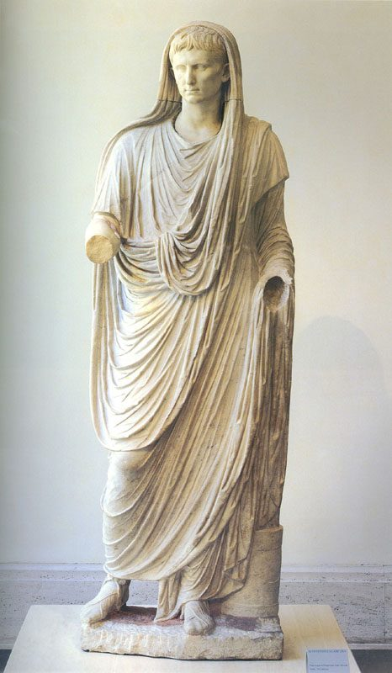
屋大维（公元前63年—公元14年），古罗马皇帝（公元前27—公元14年）。他是凯撒的外甥及养子。凯撒死后，他被元老院奉以“奥古斯都”（拉丁文意为：“神圣的”“至尊的”）尊号。后来，屋大维建立元首政治，从此，罗马进入帝国时期。奥古斯都后来也成为罗马和欧洲帝王习用的头衔。
后三头：
安东尼、雷比达、屋大维

Slide 11
一、从共和国到帝国
１、贵族共和制
2、从共和制到元首制

Slide 12
从共和制到元首制
随着罗马霸权的扩大，罗马内部的矛盾日益激化。其中有：奴隶和奴隶主的矛盾，罗马征服者和被征服者的矛盾，罗马贵族和平民的矛盾，贵族之间的矛盾。BC73年，斯巴达克起义爆发。起义军多次打败镇压的罗马军队，并扩大了起义范围。在选举镇压起义的统帅时，元老院贵族成员一反常态，“没有人敢提名自己为候选人”。

Slide 13
帝制取代共和制的原因：
①维系和管理日益扩大疆域的需要
②镇压人民起义、结束派系争斗，维护统治的需要
③适应各地经济发展的需要
④满足政治野心的需要

Slide 14
一、从共和国到帝国
１、贵族共和制
2、从共和制到元首制
3、公开的君主制（戴克里先）

Slide 15
法，是一种自然的权利，是理智的人的精神和理性，是衡量正义与非正义的标准。
——西塞罗
法律指的是国家制定或认可的、靠国家强制力保证实施的、对社会成员具有普遍约束力的行为规范。

Slide 16
“罗莫洛是一个仁慈、善良的贵族，也是罗马一支军队的首领。
生前立遗嘱，希望把他一半的财产捐给那些跟随他作战受伤或
战死士兵的家人。但罗莫落死后，他的家人却不履行罗莫洛的
遗嘱，受伤或战死士兵的家人因此告上了法庭，请同学们想一
想，法官会怎么判呢？”
罗莫落家人胜诉：？
士兵家人胜诉：？
习惯法：指未经政府明确承认，但被一般人接受，认为在社会生活中能协调相互关系的行为规范。

Slide 17
二、从《十二铜表法》到《查士丁尼法典》
1、《十二铜表法》
第五条 一家之主有权将他的财产和他的奴隶遗留给
任何他所喜爱的人。假如一个人死后没有遗嘱，也没
有继承人，就该在父系亲族中找一位最亲近的亲属作
为继承人，如果没有任何亲属，遗产应交给他那一族
的人。精神不正常的人，其财产由亲戚或族人代为管
理。

Slide 18
思考
《十二铜表法》颁布的原因？内容？成果？
原因：平民与贵族的长期斗争和保民官强烈要求
内容：保护债务奴隶制，家长制，维护贵族利益
特点：基本上是过去习惯法的汇编
成果：成文法按律量刑，贵族不能随意欺诈平民
实质：维护奴隶主贵族利益的工具
地位：罗马成文法的开端，是后世罗马法的渊源
“一切公法和私法的渊源” ——古罗马史学家李维
“人类智慧的完美体现” ——古罗马政治家西塞罗

Slide 19
十二铜表法制定的推动者：
主要服务对象：
平民
奴隶主贵族

Slide 20
二、从《十二铜表法》到《查士丁尼法典》
2、《查士丁尼法典》
（原因、内容、作用和影响）
原因：
1）法律来源庞杂，实施不便
2）西罗马灭亡的震撼；
君主敕令
元老院决议
法学家著述及对法律的解释

Slide 21
内容：
《查士丁尼法典》——
《查士丁尼法学总论》——
《查士丁尼学说汇纂》——
《查士丁尼新敕》——
地位：
标志罗马法发展到完备阶段
作用：

Slide 22
罗马法的影响
对当时
理顺了各种错综复杂的利益关系，协调人与
人之间关系；有助于巩固帝国政权；有助于
社会稳定及境内各民族的共同发展。
对后世
是现代资本主义法制的先声和基础

Slide 23
十二铜表法的出现说明了什么问题？你受到什么启示？
十二铜表法的出现是共和国内部平民与贵族斗争胜利的结果，是民主法治建设的结果，其实质是为了缓和阶级矛盾，巩固罗马共和国。
启示：1、平民斗争的坚决；2、贵族妥协的明智与开明；3、平民政治的成熟；4、法律建设的超越性的清醒克制和宽宏大量；从而保证了罗马人最终成为世界性的大帝国。

